Slide 1
Транспорт Великої Британії

Slide 2
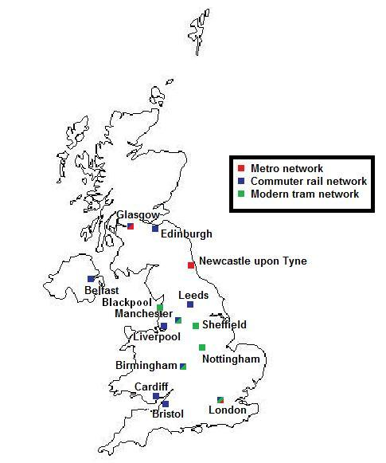
Транспорт
Оскільки Великобританія є острівною країною, найрозвинутішими тут є:
морський (86% вантажообігу)
повітряний види транспорту.
На автомобільний транспорт припадає 75% внутрішніх перевезень, на залізничний – близько 20%.

Slide 3
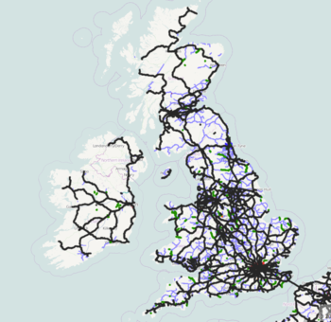
Автомобільний транспорт
Довжина автомобільних доріг - 398,4 тис. км (17 місце в світі), з них 3,5 тис. км швидкісних автобанів. Практично всі шляхи загального користування мають тверде покриття. Країна займає одне з перших місць у світі за густотою мережі автомобільних доріг — 1580 км на 1000 км2 території і поступається лише Німеччині за густотою мережі залізниць — 70 км на 1 000 км2 території.

Slide 4
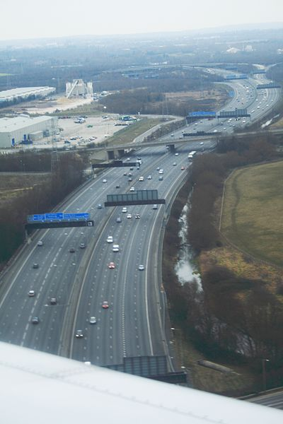
Парк легкових автомобілів у країні перевищує 35 млн.(400 на 1000 жителів і близько 1,5 у середньому на родину). Автомобільний транспорт виконує 75% вантажообігу.
Головна автомагістраль:
Лондон – Бірмінгем - Манчестер – Глазго з відгалуженнями.

Slide 5
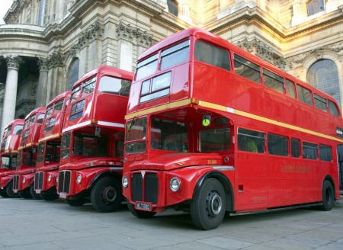
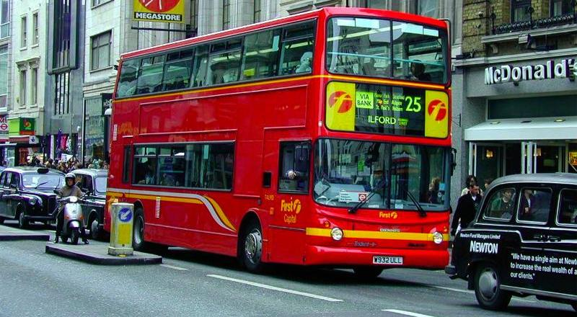
У Великобританії лівосторонній рух. Вузькими вулицями Лондона курсують двоповерхові омнібуси (автобуси). Пасажири, заходячи до автобуса, розплачуються з водієм. Розмір оплати залежить від відстані.

Slide 6
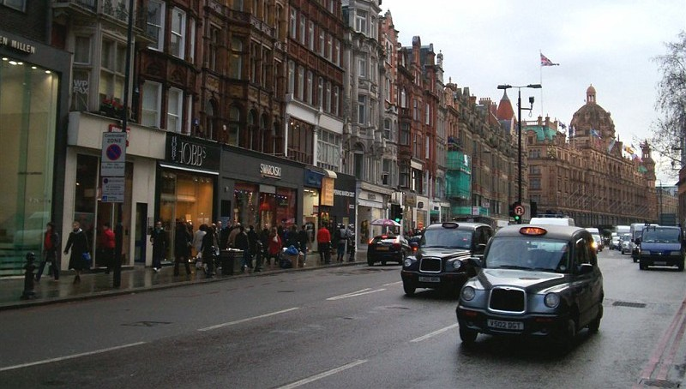
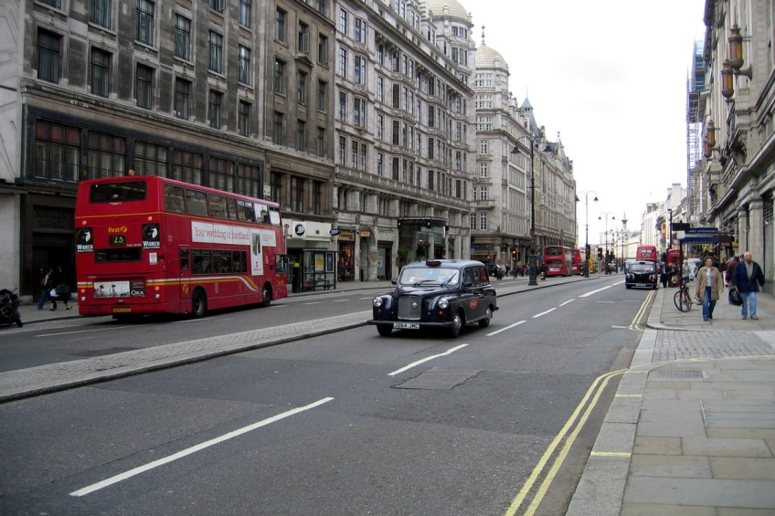
Лондонські таксі чорного кольору, старомодні і високі. На початку століття джентльмени могли їхати в них, не знімаючи циліндра. Збереження цієї моделі до теперішнього часу – данина традиції. Водій відгороджений від пасажирів і при посадці і висадці клієнтів він сам відкриває задні дверцята, протягуючи руку з вікна, а пасажири розплачуються, вийшовши на тротуар.

Slide 7
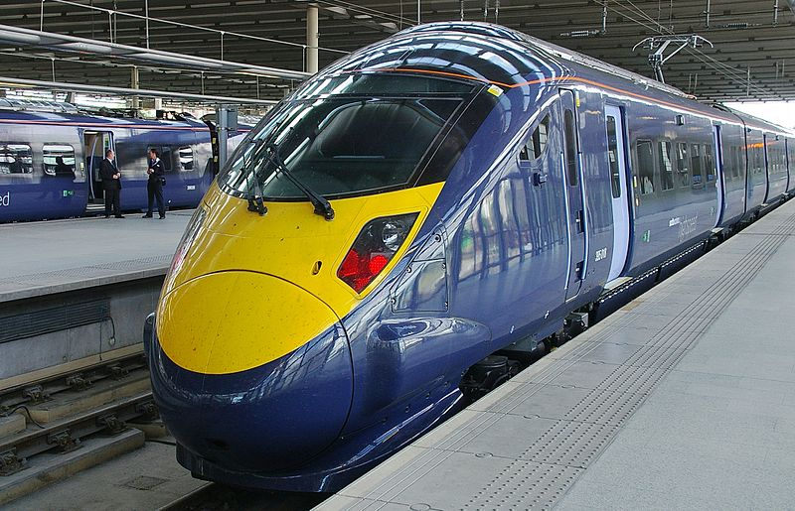
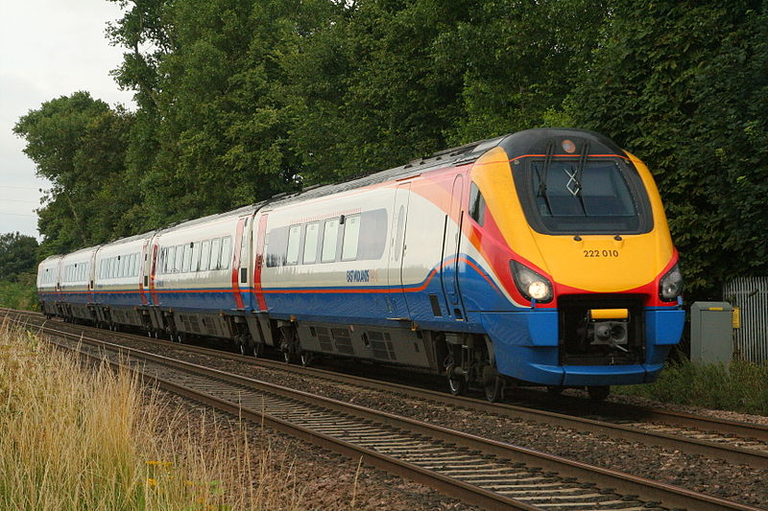
Залізничний транспорт
Довжина залізниць - 16,5 тис. км. Важливими залізничними вузлами є Лондон, Ковентрі, Рагбі, Глазго, Карлайл, Манчестер, Лідс, Шеффілд. Залізницями забезпечується 20% вантажообігу. Свого часу довжина залізниць Великобританії перевищувала 48 тис.км, але була скорочена у період з 1955 по 1975 роки. Є плани із спорудження нових швидкісних магістральних залізниць до 2025 року.

Slide 8
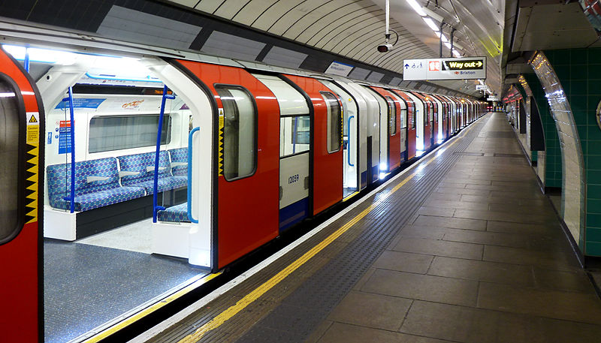
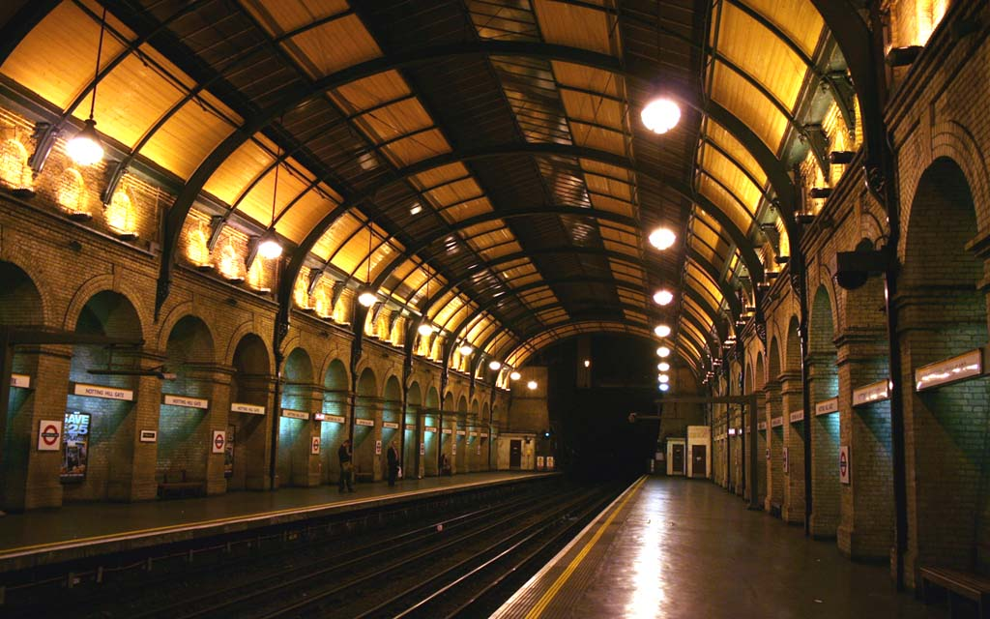
Лондонське метро одне із найстарших в світі. Засноване в 1863 р. На перших лініях підземки курсували паровози. Тут ще можна зустріти старовинні залізні сходинки. На деяких станціях немає ескалаторів, і пасажири користуються ліфтами.

Slide 9
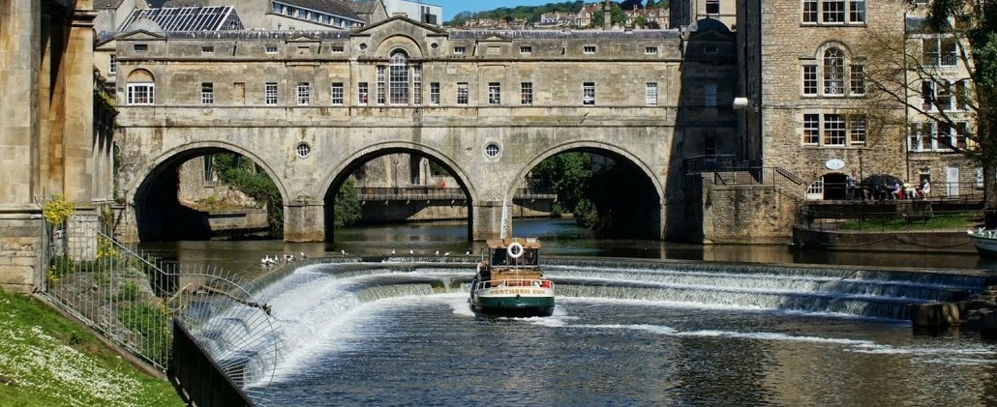
Водний транспорт
Річкові шляхи (3,2 тис. км), втративши свою роль, більше використовуються для рекреаційних потреб, лише окремі ділянки найбільших річок досі використовуються як транспортні артерії (620 км), найбільше на Темзі та Северні. Інтенсивно використовується Манчестерський канал. Морський торговий флот складає 518 суден, ще 391 приписані портах інших країн. Найбільшими портовими містами є Лондон, Саутгемптон, Ліверпуль, Гуль, Брайтон, Едінбург, Дувр, Іммінгем та Харідж, всього понад 36 портів.

Slide 10
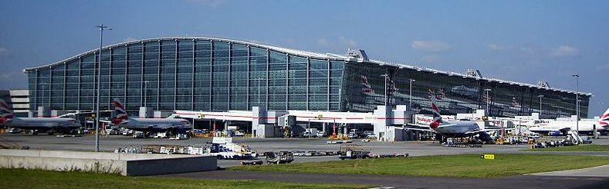
Повітряний транспорт
Повітряний транспорт використовується головним чином для зв'язків із зарубіжними країнами, внутрішнє його значення дещо менше. В країні нараховується 505 аеропортів, з них 306 мають тверде покриття злітних смуг. Найпотужнішим аеропортом Британії та світу за кількістю іноземних пасажирів, що обслуговуються, є Хітроу в Лондоні, який є базовим аеропортом (хабом) для національної компанії British Airways, так само як для Virgin Atlantic та BMI. Є 11 майданчиків, облаштованих для посадки та зльоту вертольотів.

Slide 11
Висновок
Зростання кількості транспортних засобів та обсягів перевезень є важливою проблемою Великої Британії. Підраховано, що в разі її невирішення до 2025 року збитки внаслідок втрат часу пасажирами складуть додаткових 22 млрд фунтів стерлінгів.

